Slide 1
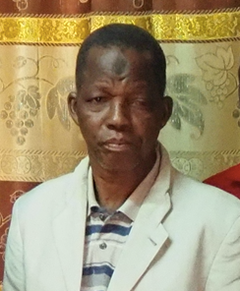
Visite de l´École professionnelle de Santé à Kankan
15 Janvier 2018
Monsieur Francely Dounoh
Médecin et directeur de l´école nationale de santé
construite en 1972 pour toute la Haute Guinée
Tel: 00224 622 56 26 68
Email: essckankan72@gmail.com).

Slide 2
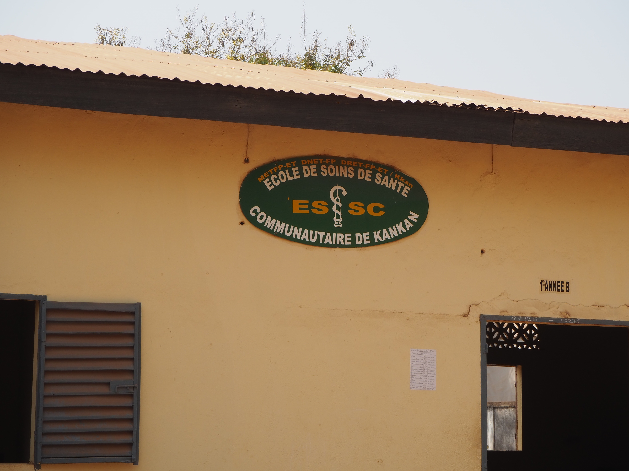
Formation d´Agent Technicien de la Santé (ATS)
Avoir le BEPC ou le niveau de 11eme année
Passer un concours national d´entrée
Formation de 3ans
Formation polyvalente et généraliste de premiers soins, afin que les jeunes formés puissent se débrouiller seuls en brousse et poser le meilleur diagnostique et orienter les patients vers les experts.
Examen national de sortie
Concours national pour être assigné à un poste de santé

Slide 3
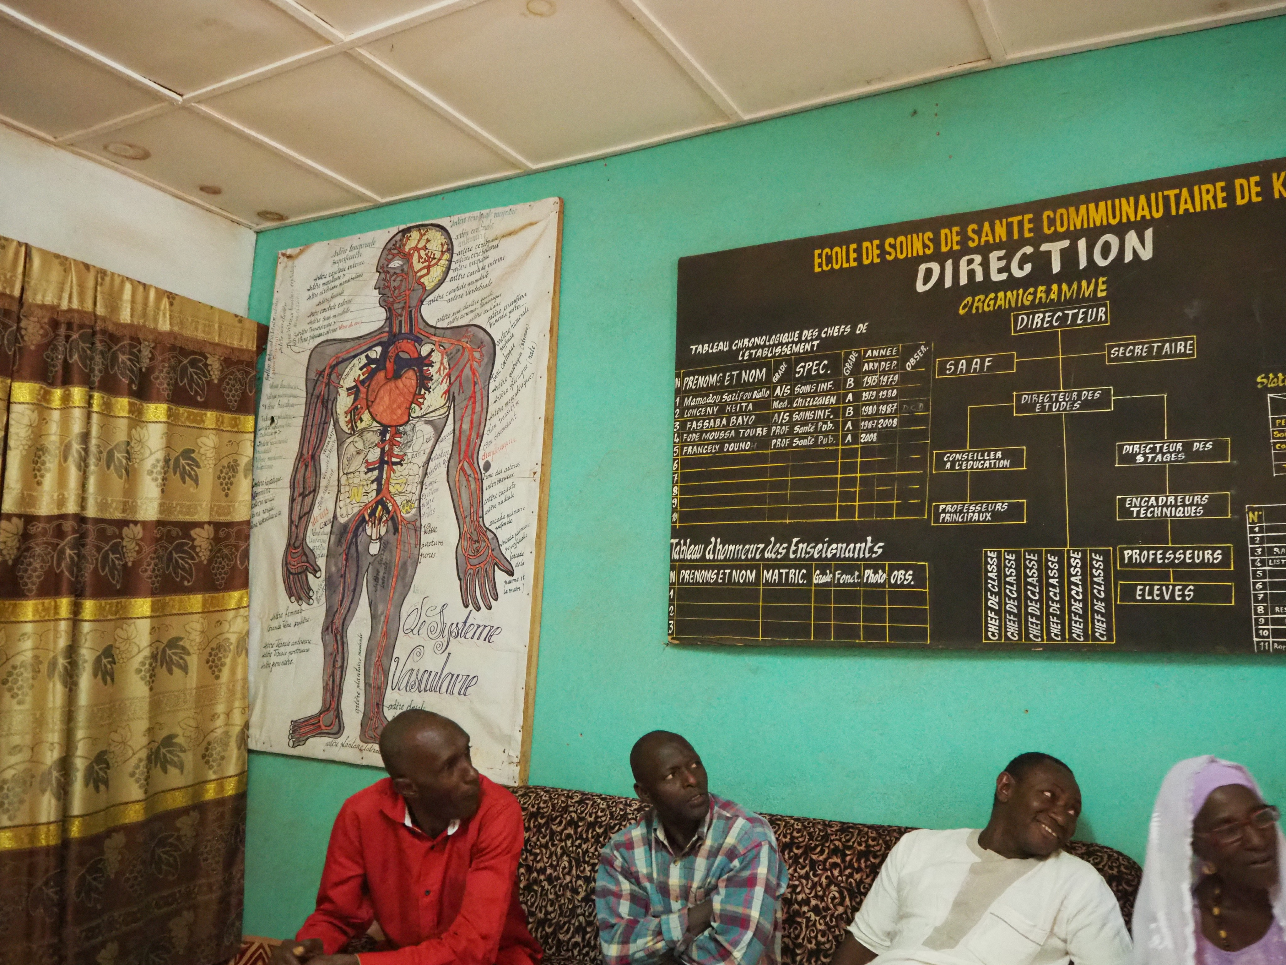

Slide 4
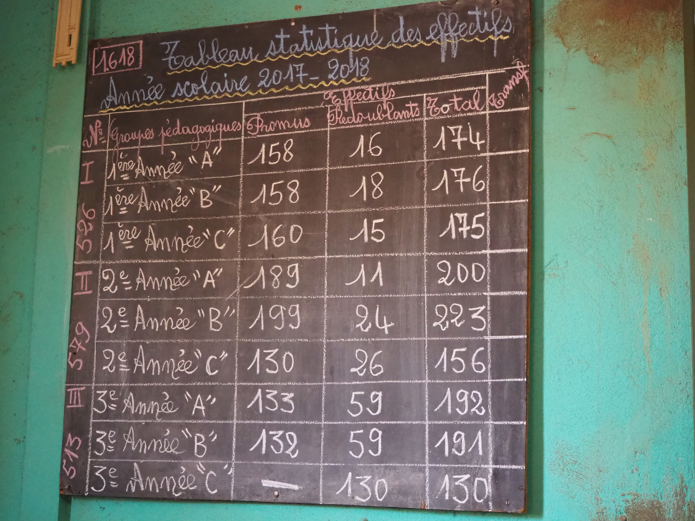
L´école recoit annuellement quelques 1600 élèves admis au concours.
Par contre les demandes sont bien suppérieures au capacité du centre de formation, qui elles dépassent les 3000 demandes par an!

Slide 5
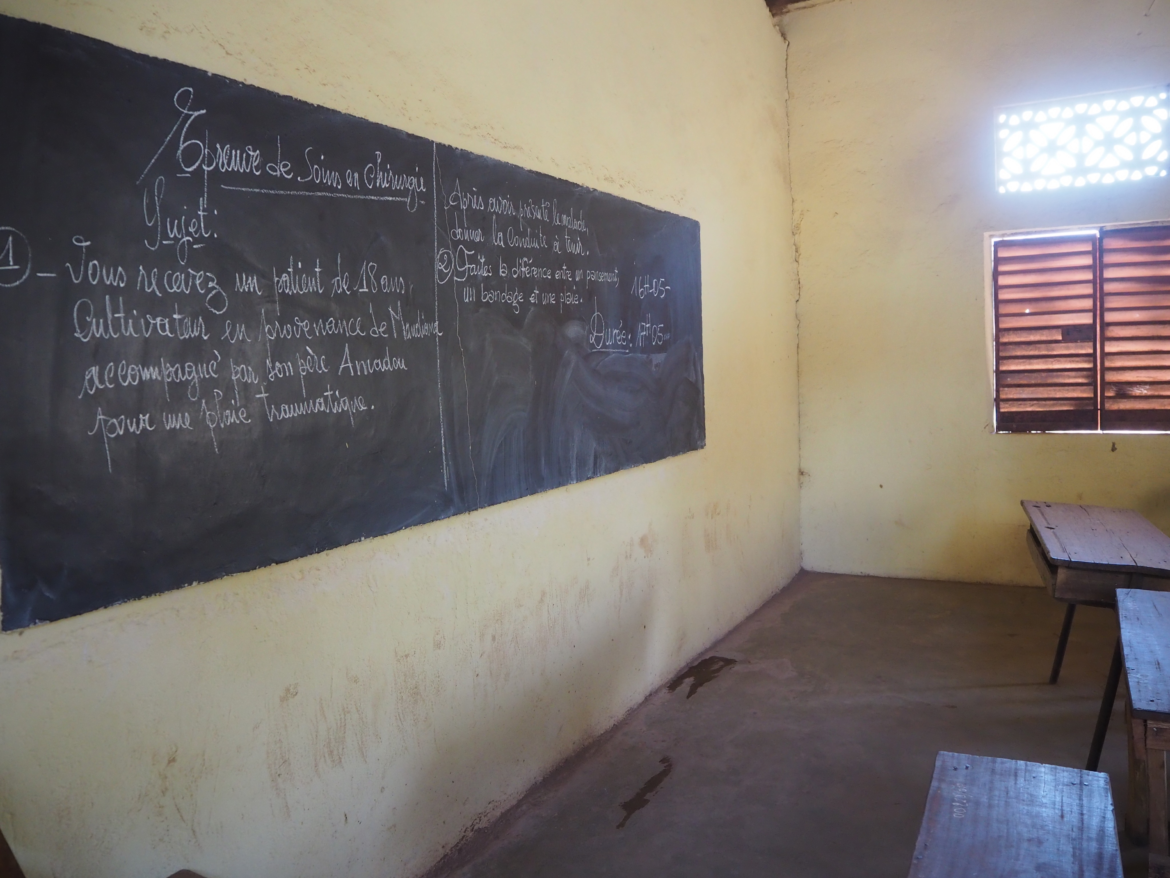
L´école comporte 6 salles de classes (classe double) pour les 1eme , 2eme et 3eme année, avec 9 groupes pédagogiques.
Les 1eme année ont des cours théorique le matin et des cours pratiques l´apres-midi
Les 2eme et 3eme années ont les cours pratiques le matin et les cours théoriques l´apres-midi.
Ils doivent écrire des rapports d´observation et faire des stages régulièrement dans les centres de santé et l´hopital de Kankan.

Slide 6
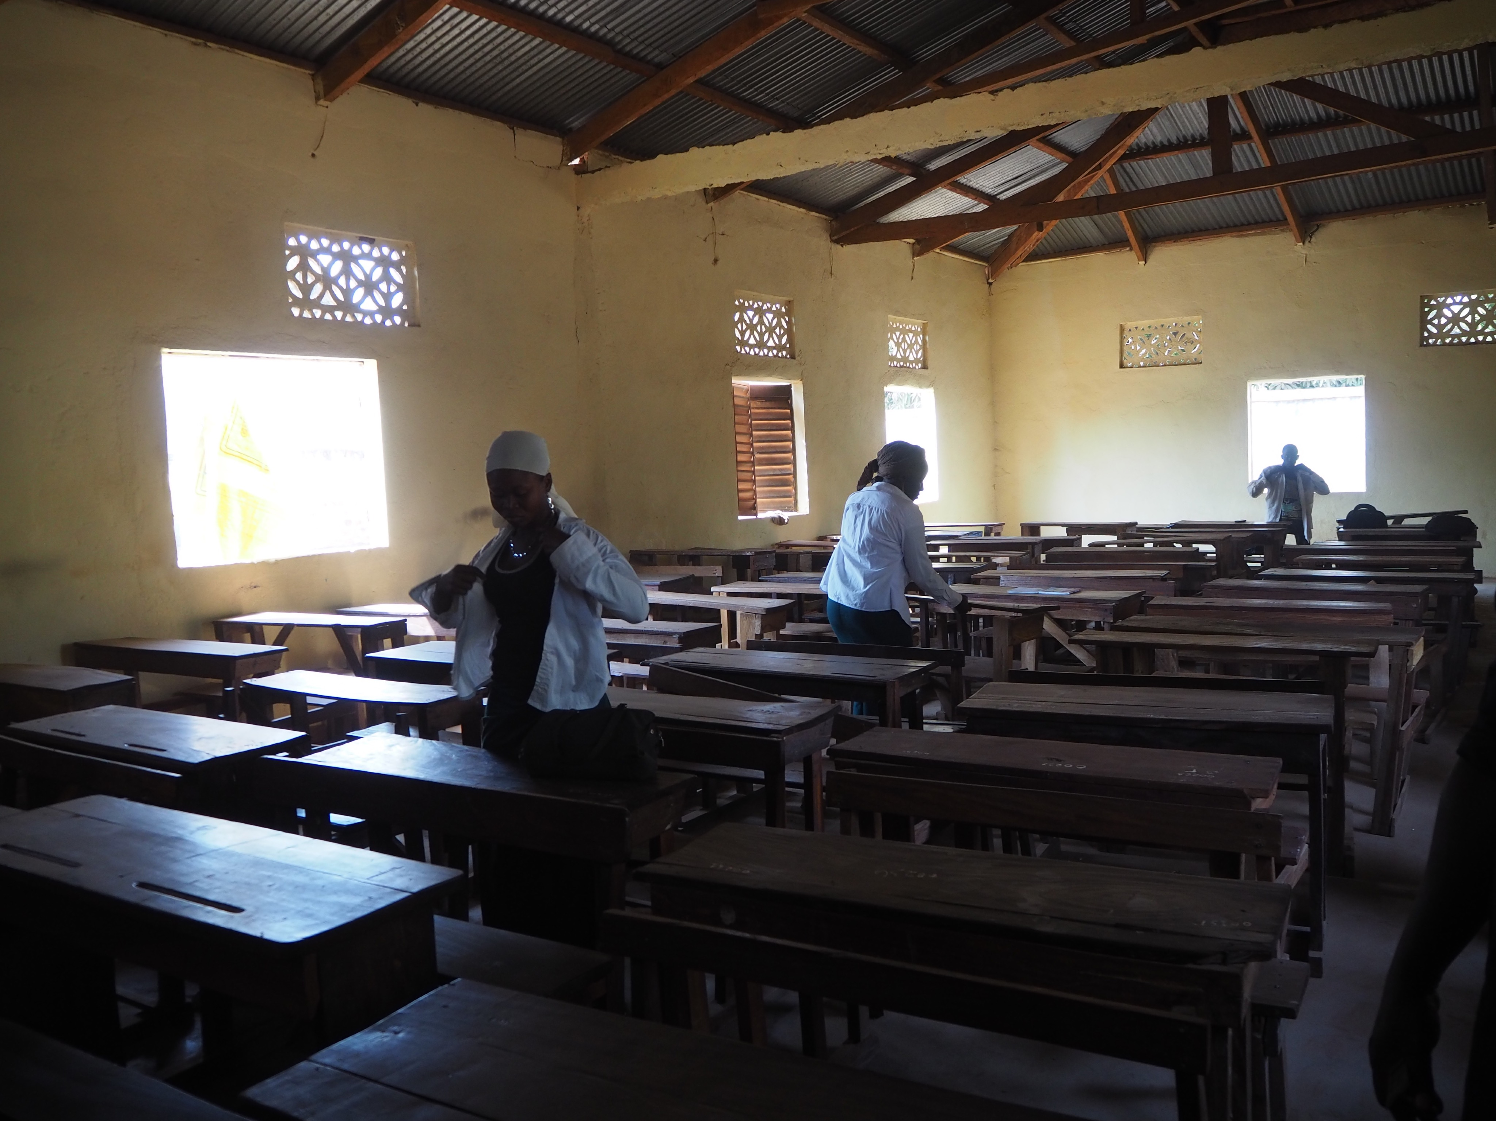
Pour s´entrainer ils doivent aller dans la salle de démonstration de l´hopital de Kankan:
Apprendre le squelette, prendre la tension, mesurer le taux de sucre, faire des piqures,
Apprendre à reconnaitre les maladie infectieuses au microscope..)
Assurer les soins primaires, tels que prise de tension, faire des pansements,…
Ils ont également des stage de vacances dans les villages.
Ils recoivent aussi une formation pharmacologique et de diagnostique.
En fin d´études, ce sont les experts qui assurent les cours tels que les médecins, sage-femmes et laborantins.

Slide 7
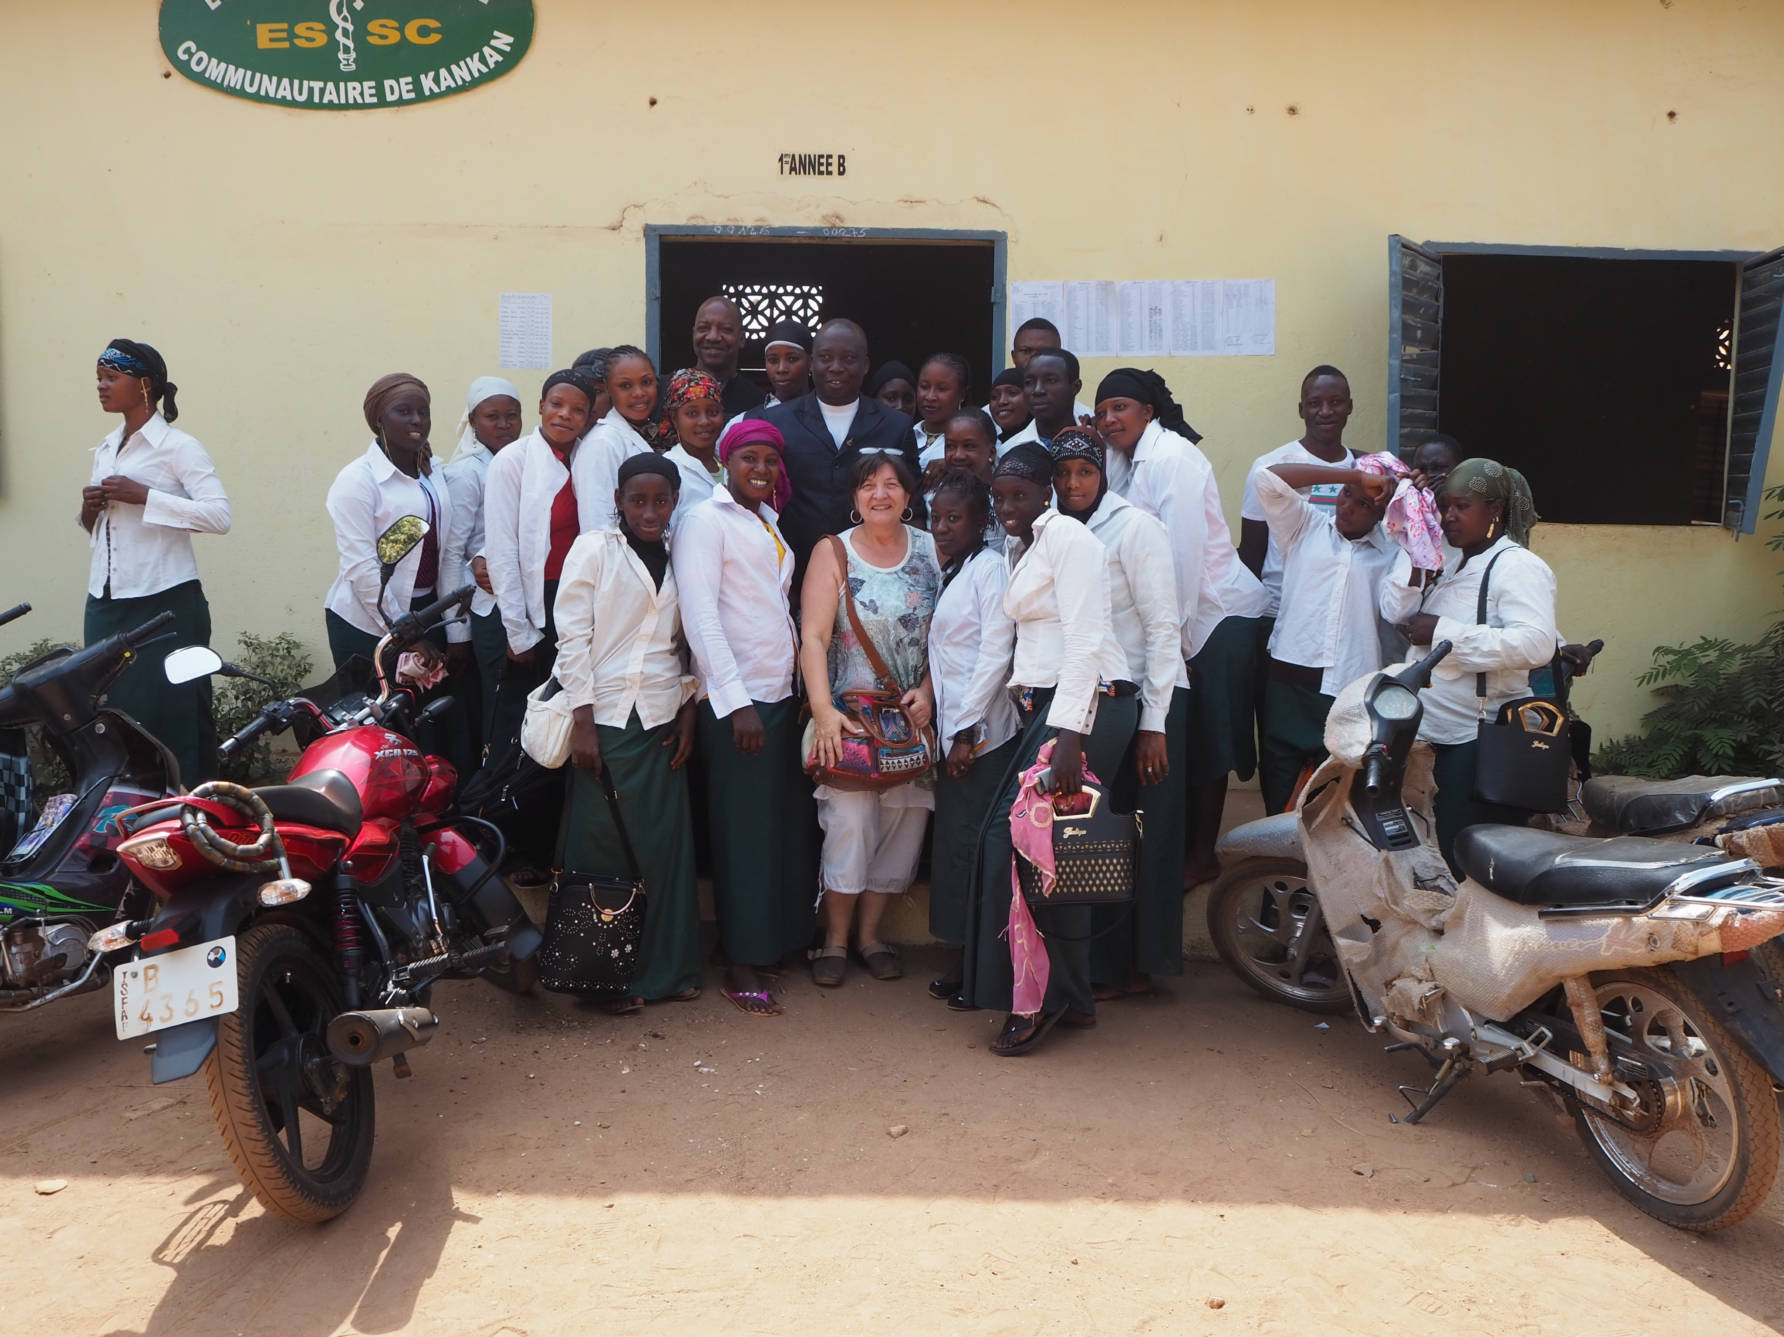
Après leur examen national de sortie, les jeunes formés en ATS doivent passer un concours pour rentrer dans la fonction publique.
Une fois admis, ils seront assignés à un poste de santé vacant, qui peut n´importe ou dans le pays.
Leur travail consistera essentiellement à améliorer l´alimentation des villageois, les points en eau potable, le suivi en soins gynéco-obstétrique et en diagnostique de maladies infectieuses.

Slide 8
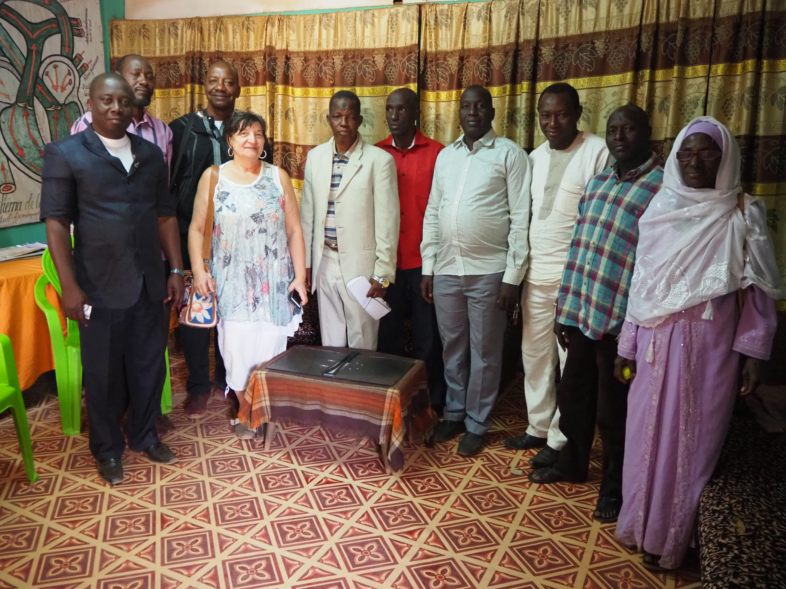
A Kankan, il y a actuellement en plus de cette école nationale ATS, 3 autres écoles privées. Qui elles forment des experts en profondeur dans les filières telles qu´infirmières, ou sâge-femmes.

